Slide 1
INSTITUTO DE PROTECCIÓN Y SANIDAD AGROPECUARIA
Estrategia operativa para la vigilancia de la palomilla del tomate
Luis Arnoldo Hernández, M.Sc.
Responsable Sección de Vigilancia
Fitosanitaria /IPSA
Managua, agosto de 2022

Slide 2
GENERALIDADES
Objetivo: Establecer y operacionalizar la metodología para la vigilancia de la palomilla del tomate.
Nombre común de la plaga | Nombre científico de la plaga | Hospederos | Órganos afectados
Palomilla del tomate | Tuta absoluta Meyrick, 1917. | Tomate (Solanum lycopersicum), papa (Solanum tuberosum), berenjena (Solanum melongena), pimiento (Capsicum annuum), naranjilla (Solanum quitoense), hierba mora (Solanum nigrum), estramonium (Datura stramonium L), entre otras. | Hojas, tallos y frutos.

Slide 3
ESTRATEGIA A IMPLEMENTAR
Palomilla del tomate
Estrategia | Actividad | Unidad de Medida
Rutas de trampeo | Establecer trampas tipo Jackson con feromona específica | Nº trampas
Capacitación | Charlas | Número
Divulgación | Brochures y guías | Número
Diagnóstico | Toma de muestras para análisis | Número
Supervisión | Supervisión por la Dirección de Sanidad Vegetal | Número
 | Supervisión por la Delegación Departamental | Número
 | Supervisión por el DVFC | Número
Evaluación | Evaluación por la Delegación Departamental | Número

Slide 4
Rutas de trampeo:
Tipo de trampas: Se utilizaran trampas con pegamento de forma delta (Jackson), con feromona específica para Tuta absoluta.
Sitios/densidad de trampeo: En la zona norte del país con mayor producción de solanáceas se establecerán dos rutas de trampeo (90 trampas: ruta 1-Matagalpa-Jinotega con 40 trampas y ruta 2-Estelí- Madriz- Nueva Segovia con 50 trampas). Se colocaran dos trampas por sitio comercial de tomate en condiciones de cielo abierto o bajo cubierta.
Para el caso de la zona del pacífico y centro sur del país, con menor producción de solanáceas, se establecerán tres rutas de trampeo (65 trampas: ruta 1-Boaco-Chontales-Nueva Guinea-Rio San Juan con 25 trampas, ruta 2-Masaya-Granada-Carazo-Rivas con 25 trampas) y ruta 3-Managua-León-Chinandega con 15 trampas). Se colocará una trampa por sitio a nivel de solanáceas de traspatio o sitios de mayor riesgo en solanáceas silvestres. El total de trampas a instalar será de 155.

Slide 5
Ubicación: Las trampas se instalaran en plantaciones comerciales en las zonas de producción; así como en hospederos silvestres y de traspatio.
Período de inspección: Las trampas deben ser revisadas por el personal oficial asignado a esta actividad cada quince días, durante todo el año en las rutas definidas
Codificación: Por ejemplo: 10-30/PV-TJ-TA-000121= Jinotega (10), La Concordia (30), Programa de Vigilancia (PV), Trampa Jackson (TJ), Atrayente para Tuta absoluta (TA), y el número consecutivo de la trampa (000121).

Slide 6
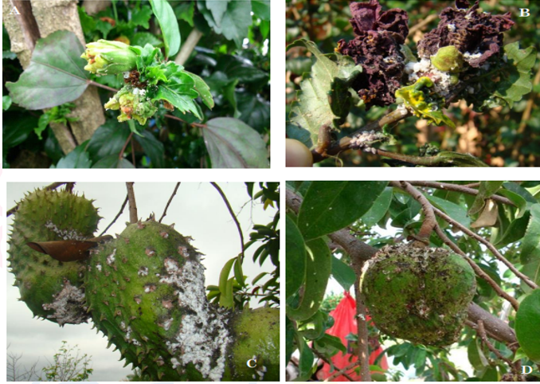
¿PREGUNTAS?

